Slide 1


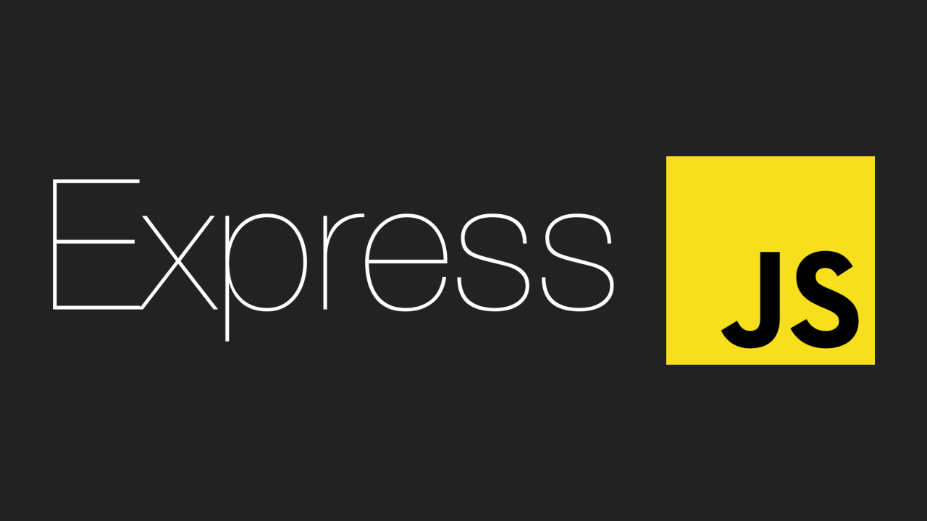

Introducción a Express.js

Slide 2

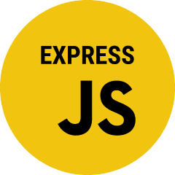
Introducción a Express.js
Contenido
Express.js es un framework minimalista y flexible para Node.js que facilita la creación de aplicaciones web y APIs. Al proporcionar una serie de herramientas y funcionalidades integradas, Express.js permite a los desarrolladores construir aplicaciones robustas y eficientes de manera rápida. Este framework se utiliza ampliamente para crear aplicaciones en el lado del servidor.

Slide 3

Ventajas de Usar Express.js
Express.js ofrece múltiples ventajas que lo han convertido en uno de los frameworks de referencia para el desarrollo web:
Simplicidad: Proporciona una estructura simple y accesible para crear y gestionar servidores
.
Flexibilidad: Es altamente personalizable y compatible con otros módulos de Node.js.
Ecosistema: Ofrece una gran variedad de middleware y módulos que facilitan tareas comunes.
Desempeño: Su enfoque minimalista permite crear aplicaciones rápidas y eficientes.

Slide 4
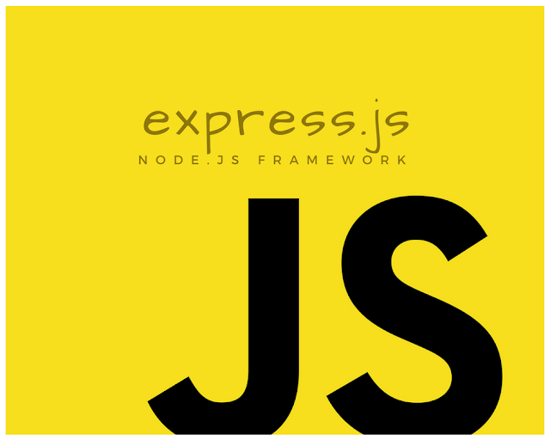
Conceptos Clave de Express.js
Para entender Express.js, es importante conocer algunos conceptos básicos:
Middleware: Funciones que manejan solicitudes y respuestas, permitiendo modificar los datos antes de enviarlos al cliente.
Rutas: Definen cómo responde el servidor a diferentes solicitudes HTTP en distintas URLs.
Controladores: Funciones que gestionan la lógica y la respuesta a cada solicitud específica.
Error Handling: Proceso de captura y gestión de errores de manera centralizada.

Slide 5
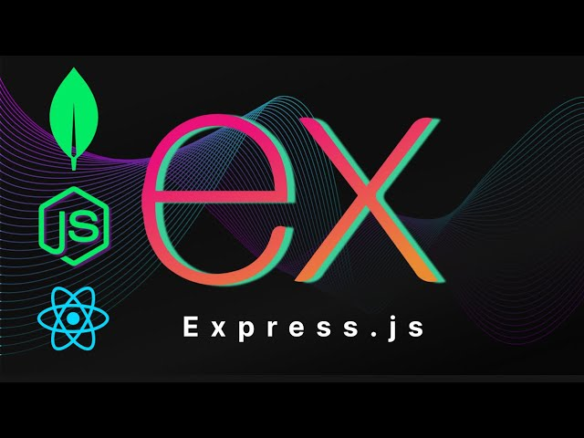
Configuración Inicial de Express.js
Configurar Express.js en un proyecto implica:
Instalación: Usualmente mediante un gestor de paquetes como npm.
Inicialización: Crear un archivo de inicio donde se importe y configure Express.
Configuración de Middleware: Definir middleware esencial, como parsers de JSON y gestión de errores. Esta configuración básica permite empezar a crear un servidor funcional con capacidades básicas.

Slide 6

Seguridad en Express.js
La seguridad es un aspecto fundamental en el desarrollo de aplicaciones con Express.js, especialmente cuando se gestionan datos sensibles. Algunas prácticas de seguridad recomendadas son:
Validación y sanitización de datos: Asegurarse de que toda la entrada del usuario sea validada y limpiada para evitar ataques de inyección (como SQL injection) y de scripts entre sitios (XSS).
Autenticación y autorización: Implementar un sistema de autenticación seguro, como JWT (JSON Web Tokens), y asegurarse de que las rutas protegidas requieran autorización para acceder a información sensible.
Protección contra CSRF: Utilizar tokens CSRF (Cross-Site Request Forgery) para evitar que se envíen solicitudes no autorizadas en nombre de los usuarios autenticados.
Uso de HTTPS: Para proteger la comunicación entre el cliente y el servidor, es recomendable configurar HTTPS en el servidor.
Limitación de tasas de solicitud: Evitar ataques de denegación de servicio (DoS) limitando el número de solicitudes por usuario en un periodo de tiempo.

Slide 7

Despliegue de Aplicaciones
Contenido
Desplegar aplicaciones Express.js implica preparar la aplicación para su funcionamiento en un entorno de producción. Algunos pasos clave para el despliegue son:
Configuración de variables de entorno: Utilizar variables de entorno para almacenar configuraciones sensibles, como claves de API y credenciales de bases de datos, permitiendo una gestión segura de los datos.
Configuración de servidores web: Express.js se puede ejecutar junto con servidores web como Nginx o Apache, que sirven como balanceadores de carga y manejan la gestión de certificados SSL.
Gestión de procesos: Utilizar herramientas como PM2 para asegurar que el servidor Express.js se reinicie automáticamente en caso de fallas, y para manejar múltiples instancias de la aplicación si es necesario.

Slide 8

Buenas Prácticas al Usar Express.js
Para desarrollar aplicaciones eficientes y mantenibles en Express.js, considera las siguientes prácticas:
Modularización: Divide el código en módulos claros para rutas, middleware y lógica.
Gestión de Errores:
Implementa manejo de errores para asegurar la estabilidad del servidor.
Documentación: Documenta las rutas y middleware para mejorar la comprensión y el mantenimiento del proyecto.
Seguridad: Aplica medidas de seguridad como la validación de entradas y el uso de middleware de autenticación.

Slide 9

Express.js es un framework poderoso y flexible para construir aplicaciones web y APIs en Node.js, ofreciendo una estructura clara para crear y gestionar servidores de manera eficiente. Con buenas prácticas de modularización, seguridad y optimización de rendimiento, Express.js permite desarrollar aplicaciones escalables y seguras, facilitando tanto el desarrollo como el despliegue en entornos de producción.

Slide 10

www.pio.edu.co
Formamos pioner@s para un
mundo laboral que sí existe…
#YoSoyPio

